Slide 1


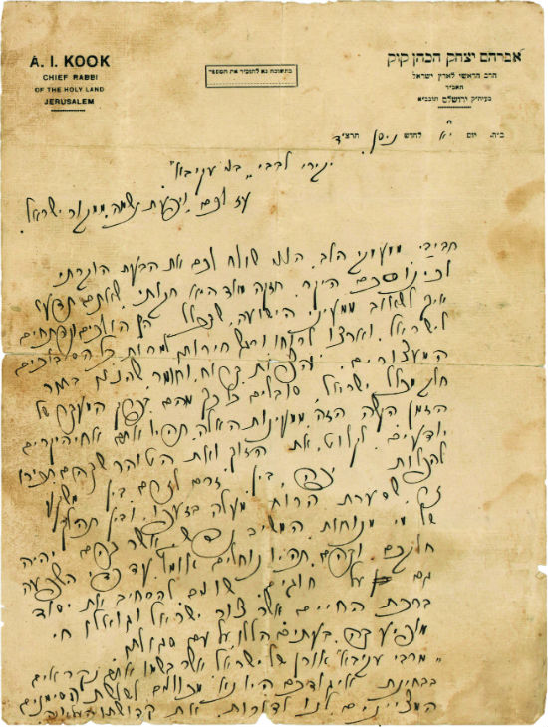
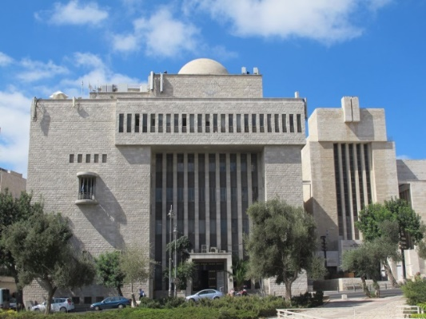

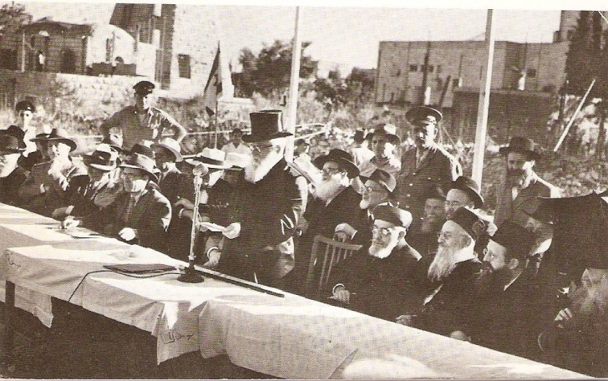
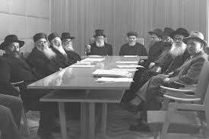

100 שנה לרבנות הראשית
תרפ"א – תשפ"א
הרבנים הראשיים – תולדות חיים
ערך: שמואל כ"ץ, רב בתי ספר בירושלים וחוקר תולדות הרבנות הראשית

Slide 2
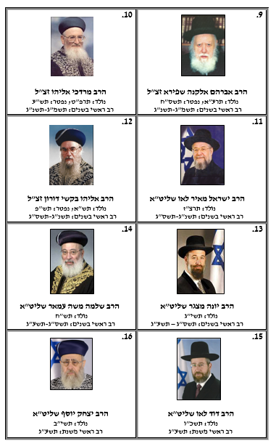
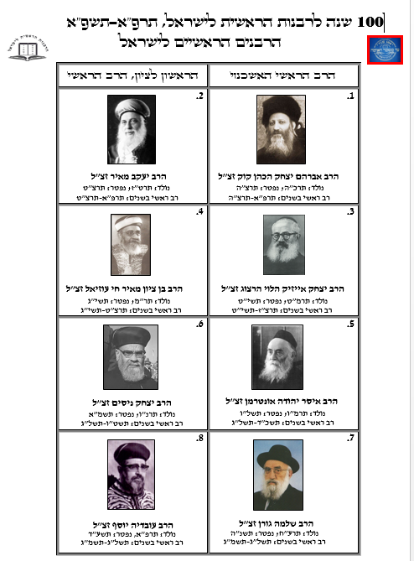
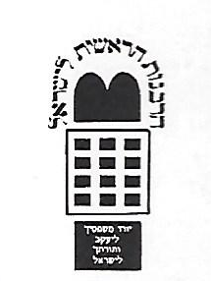


Slide 3
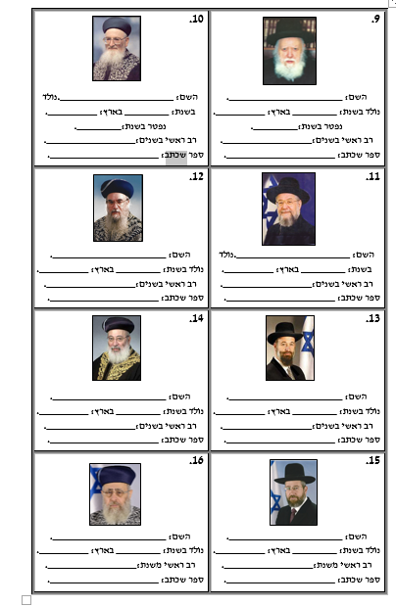
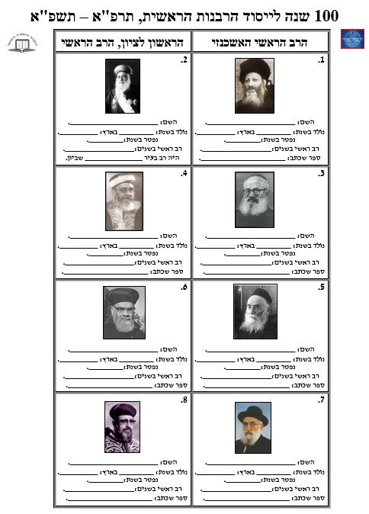
לתלמידים - להשלמה

Slide 4
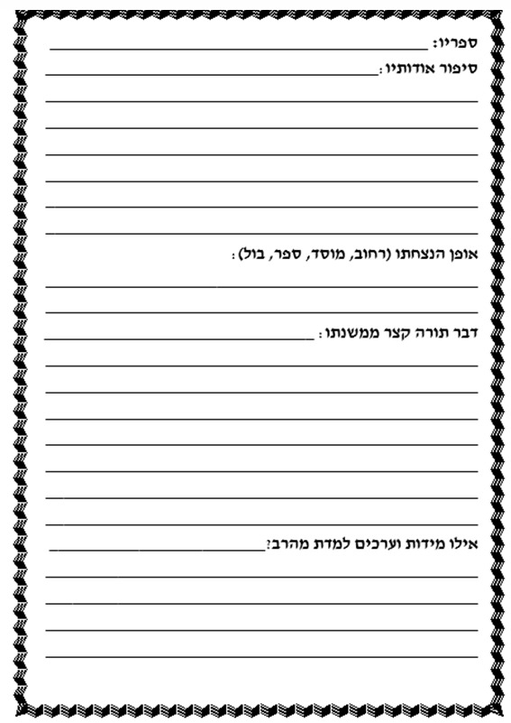
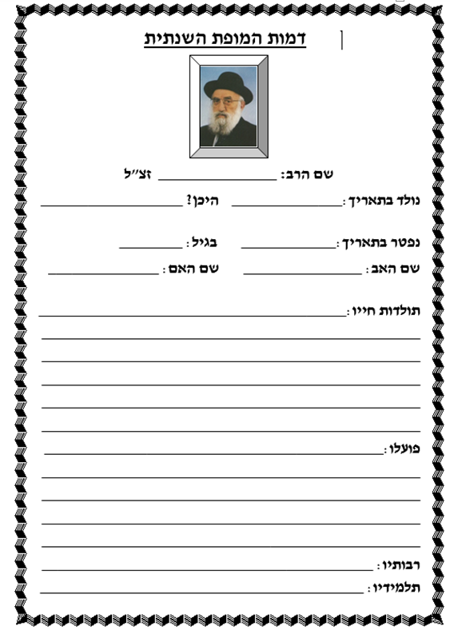
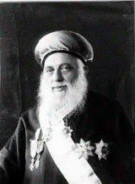
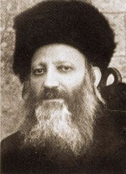
'תעודת זהות' למילוי ע"י התלמידים - מה את\ה לוקח\ת אתך מהרב?
תעודת זהות
פתיחה הנושא
סיכום הנושא
מילוי בתערוכה
מילוי בכיתה
מתן חומר עזר לתלמיד
למילוי תעודת הזהות

Slide 5
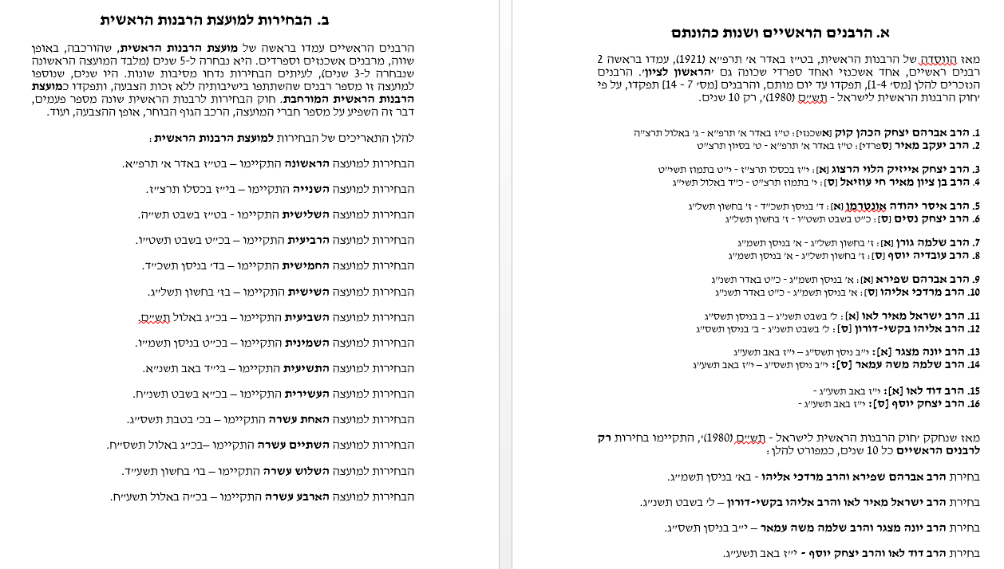

Slide 6
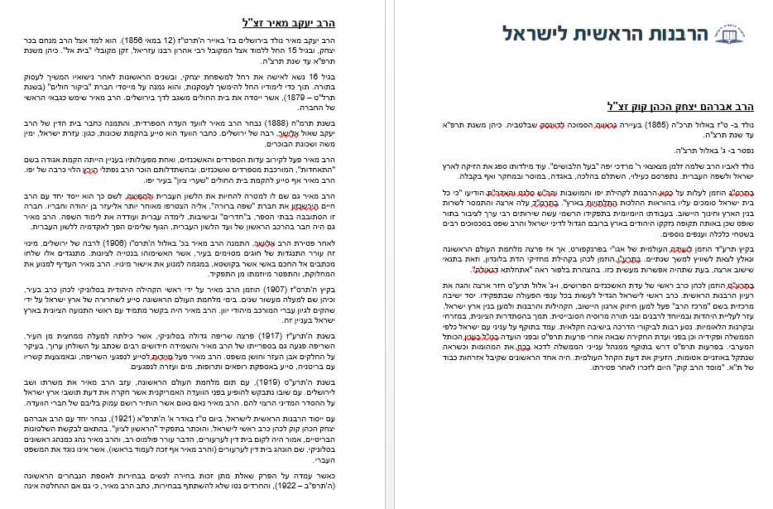
מאתר הרבנות הראשית

Slide 7
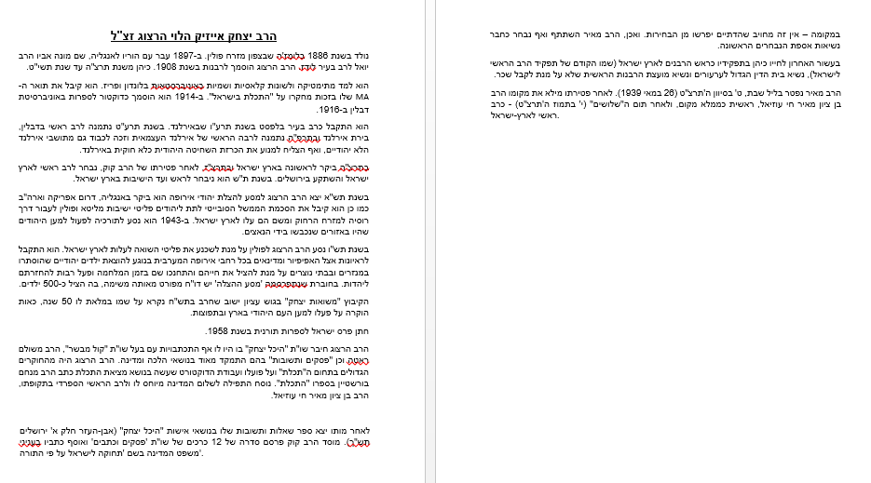

Slide 8
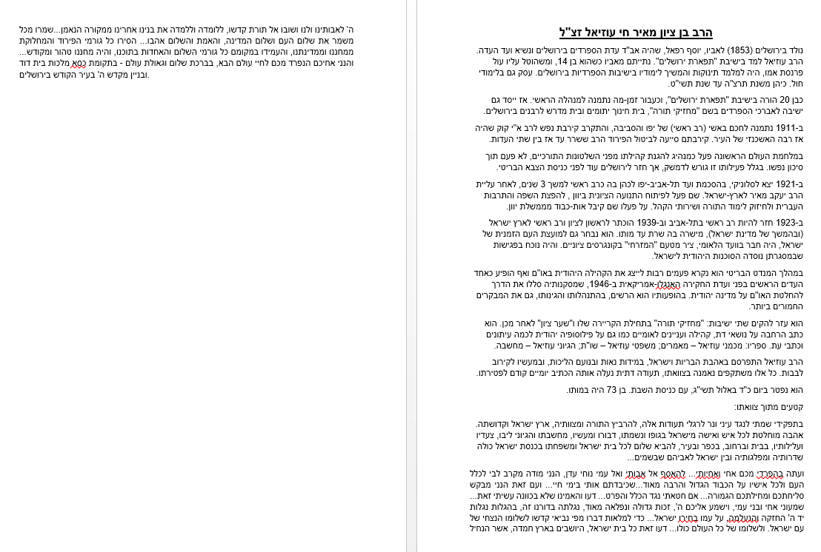

Slide 9
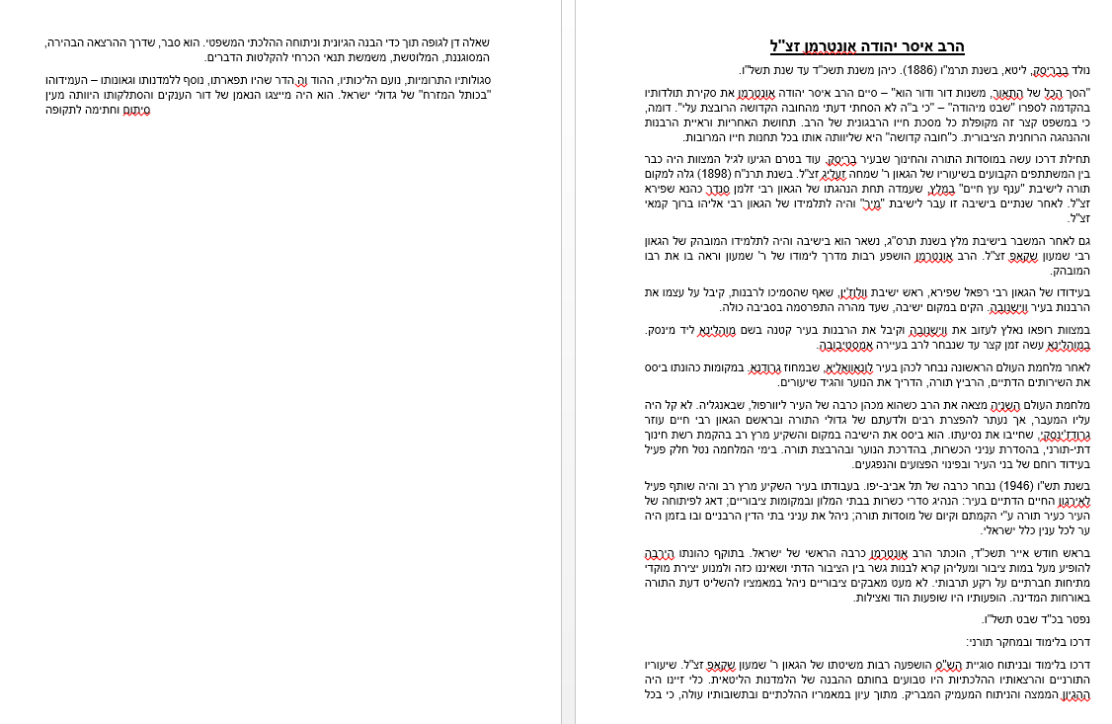

Slide 10
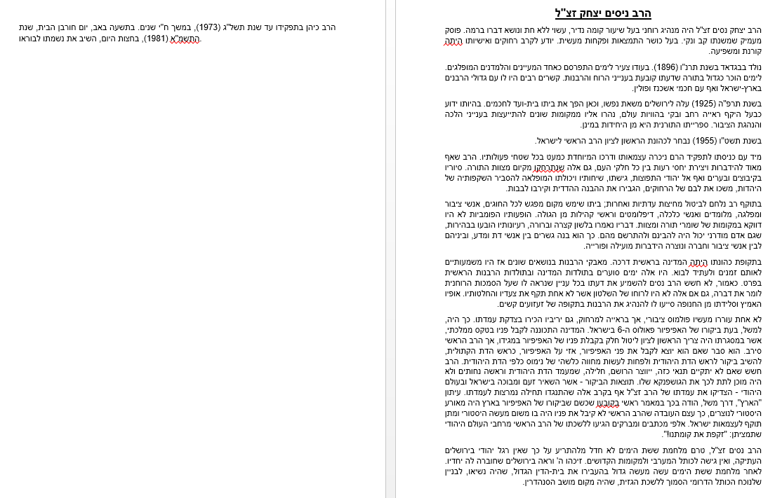

Slide 11
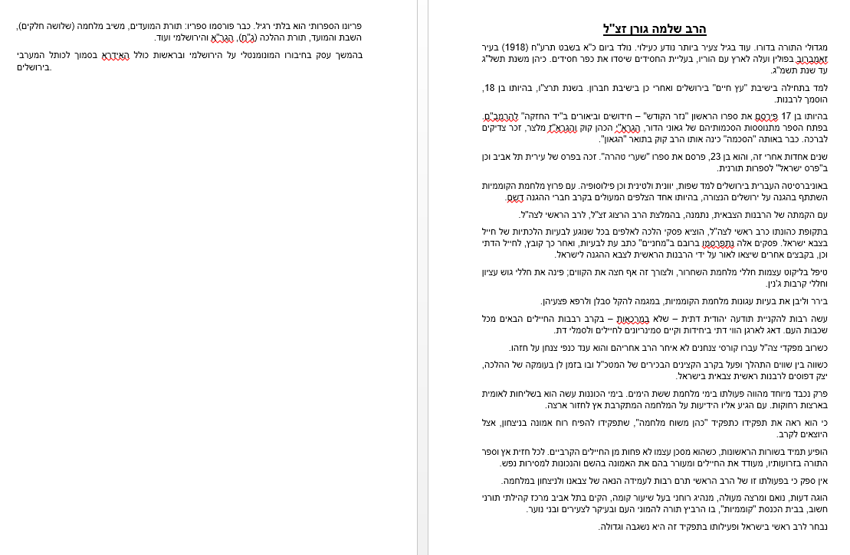

Slide 12
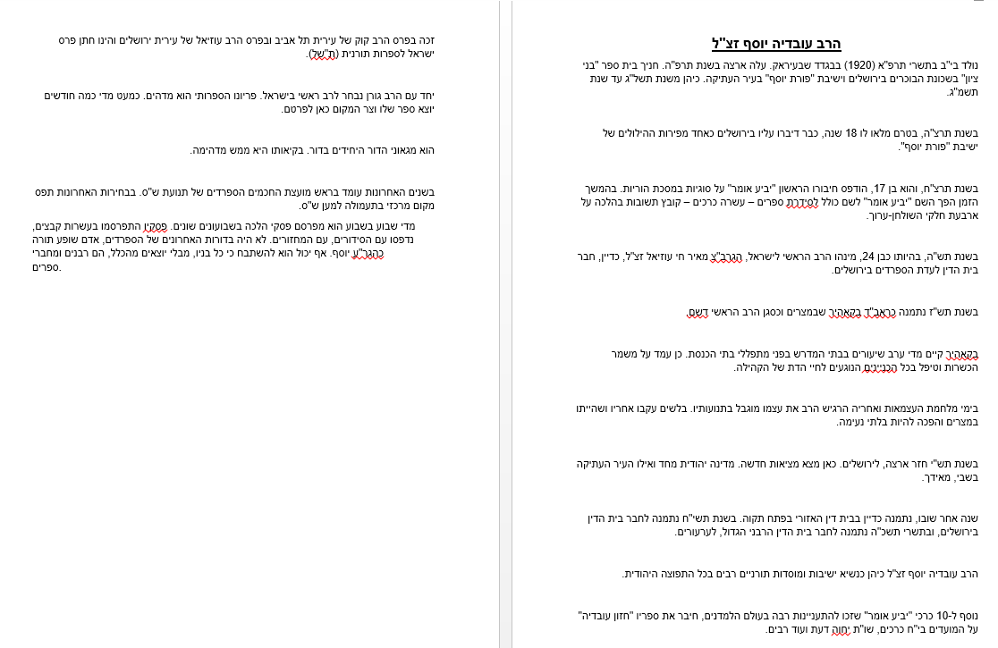

Slide 13
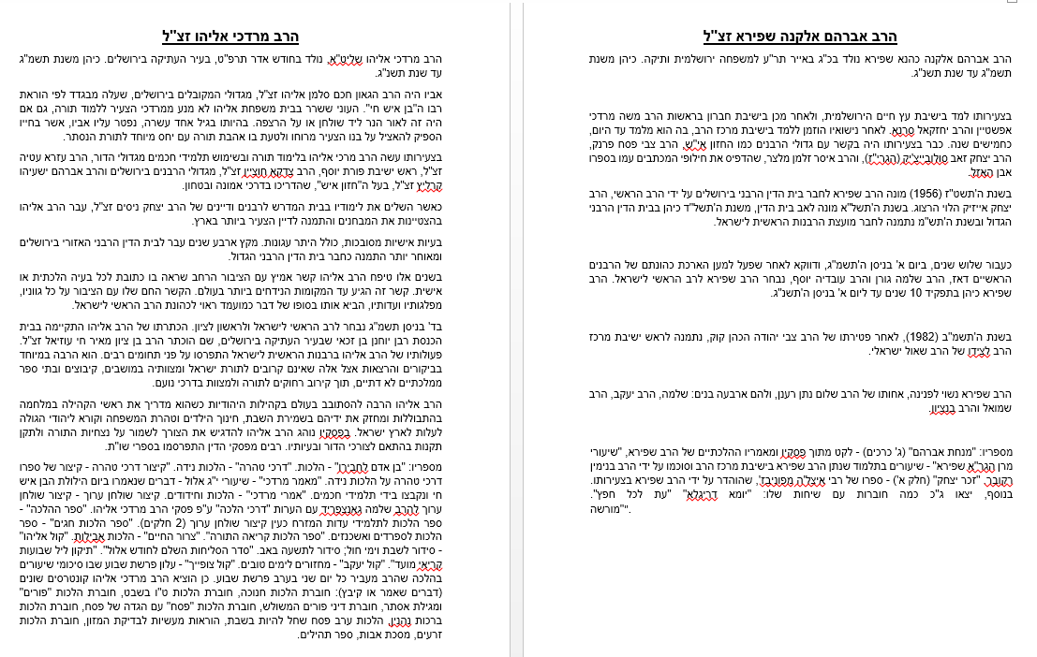

Slide 14
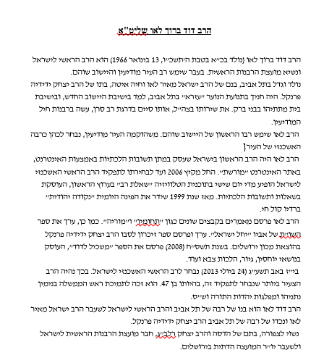
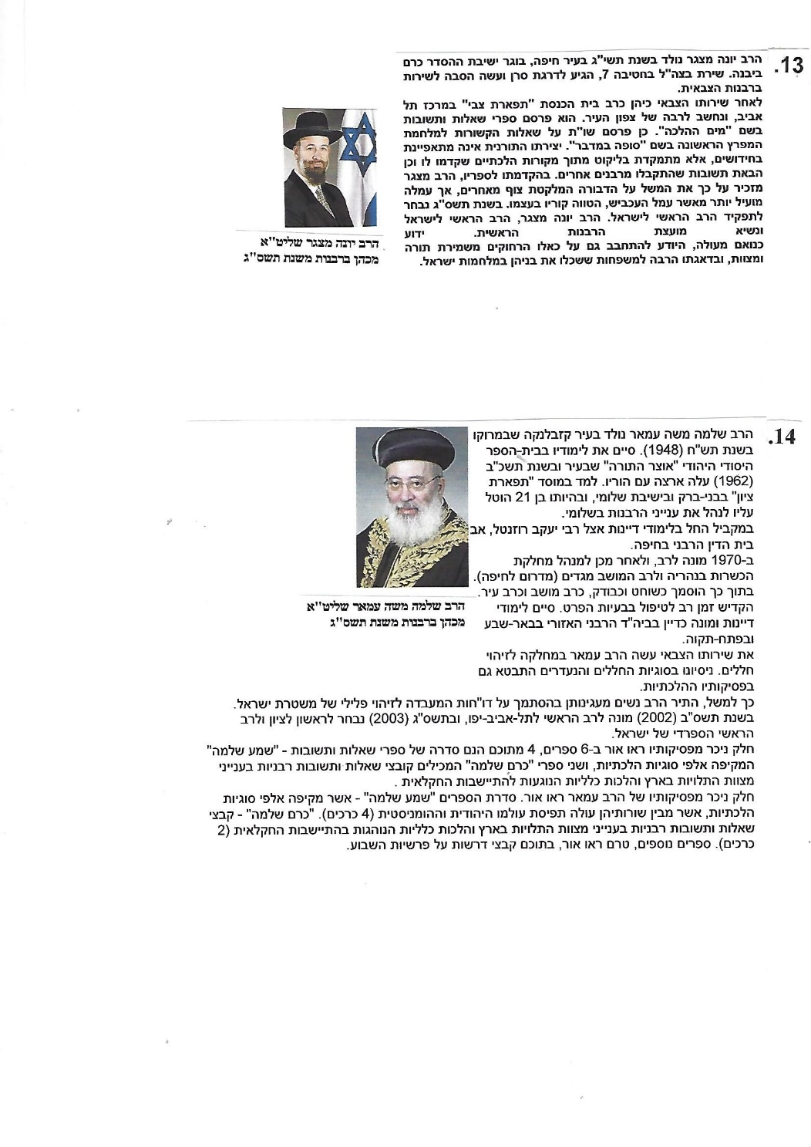
[13-14 - הוספה]

Slide 15
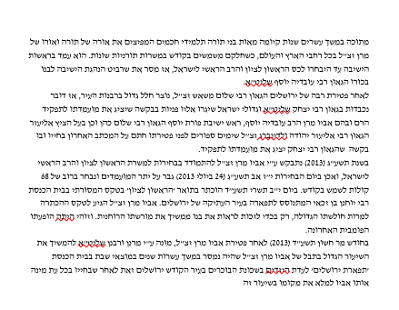
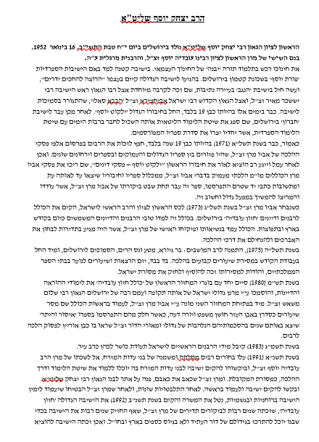

Slide 16
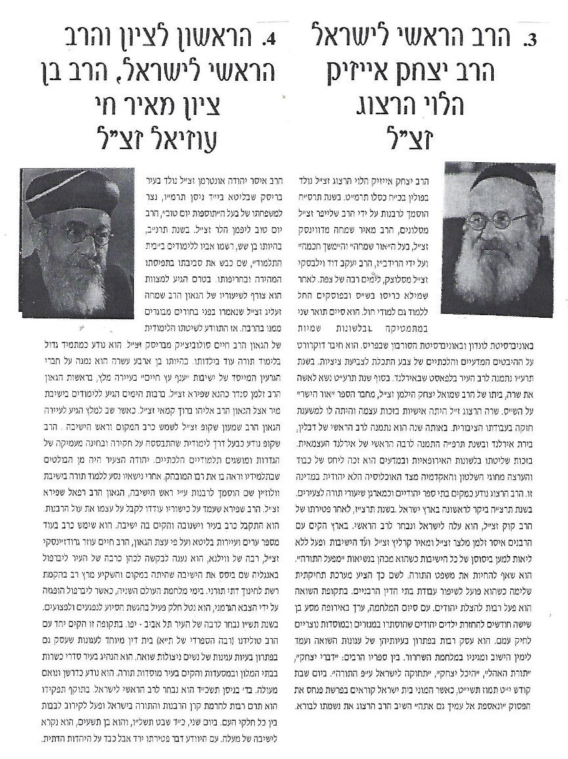
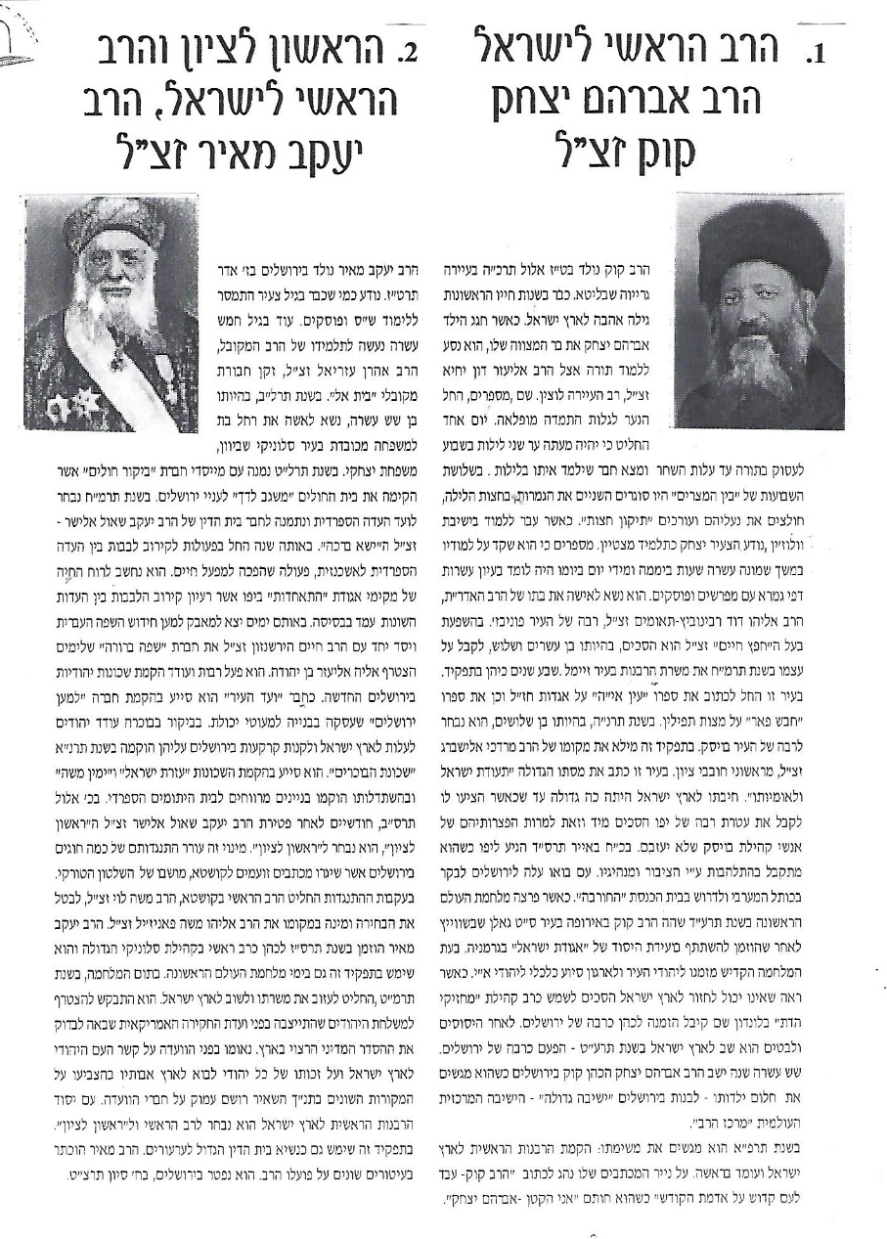

Slide 17
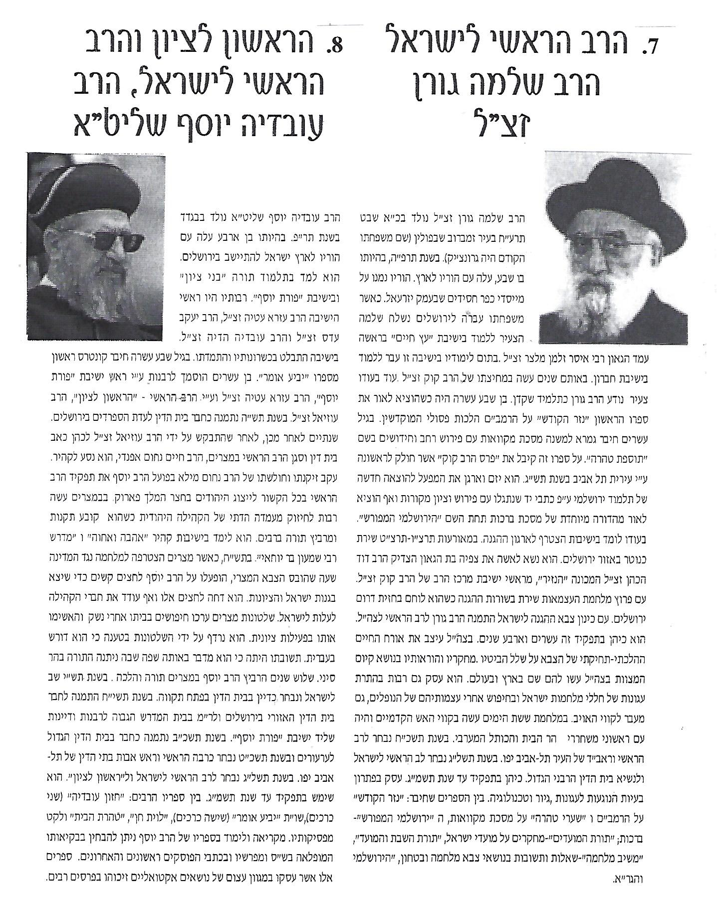
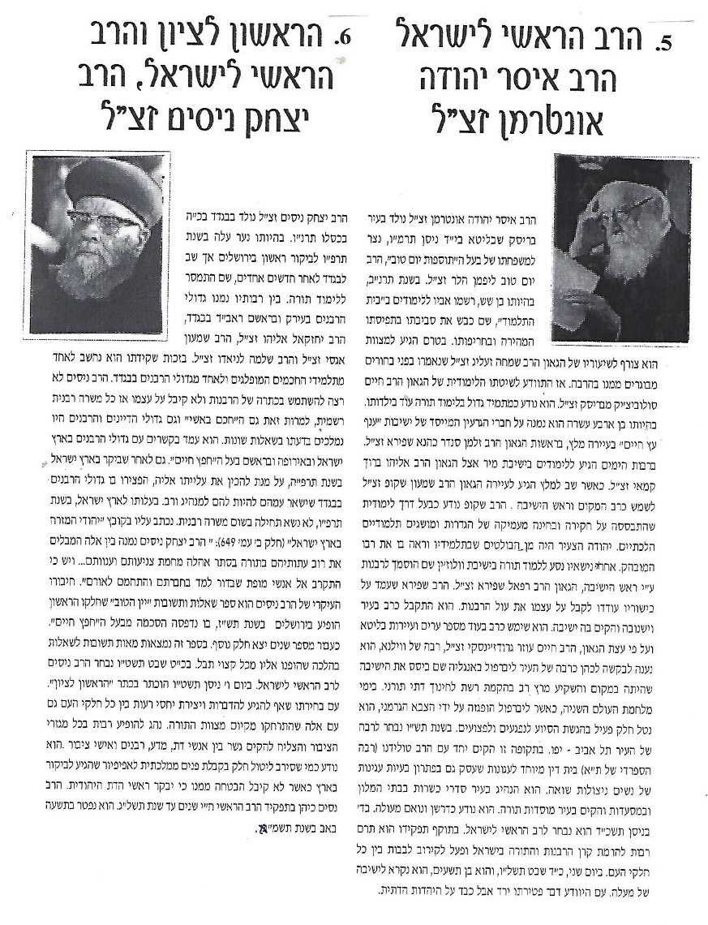

Slide 18
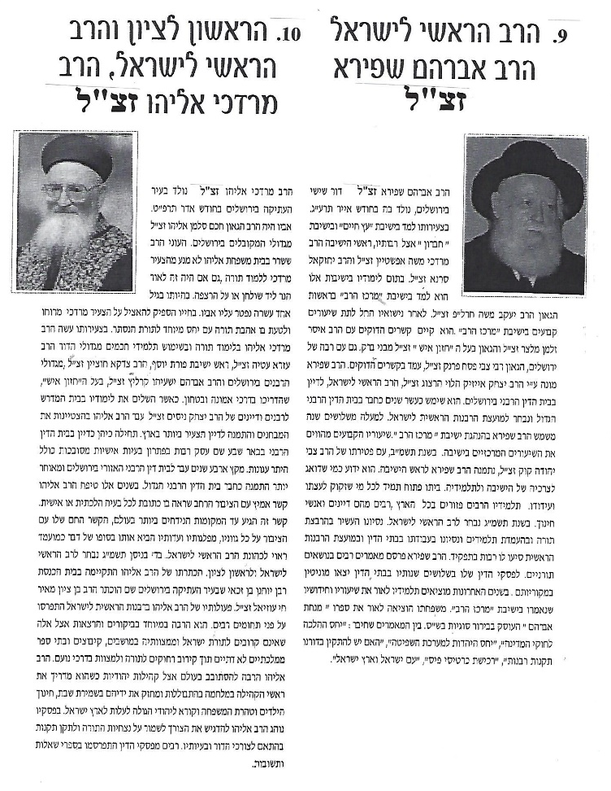

Slide 19
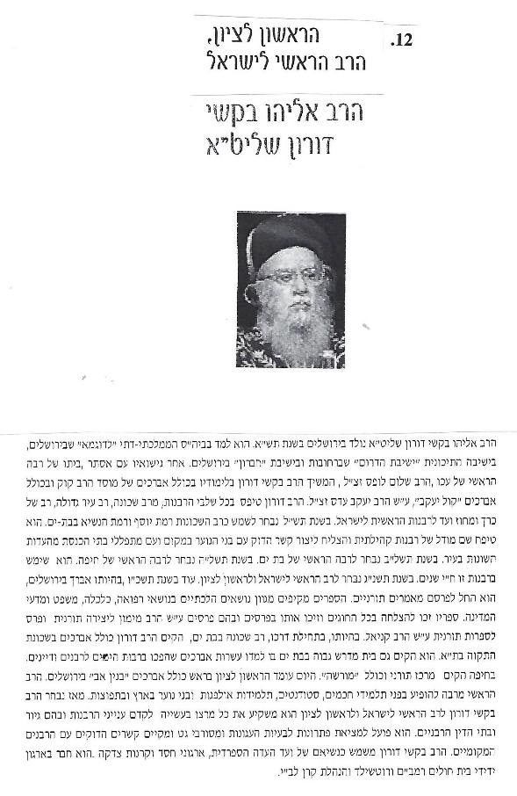
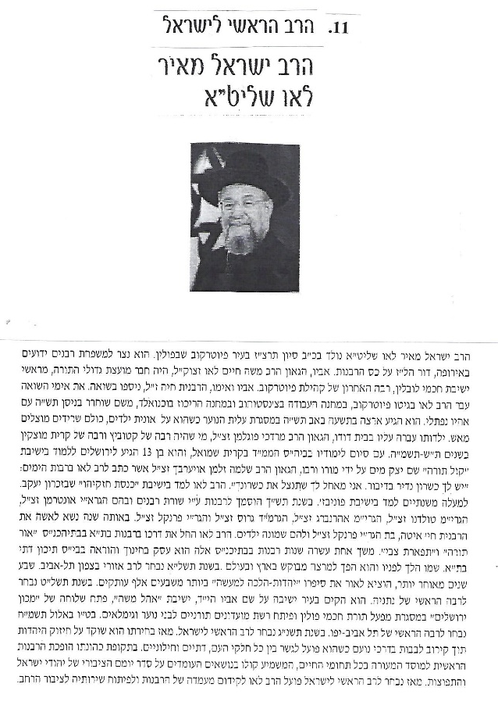

Slide 20
[הוספות]

Slide 22
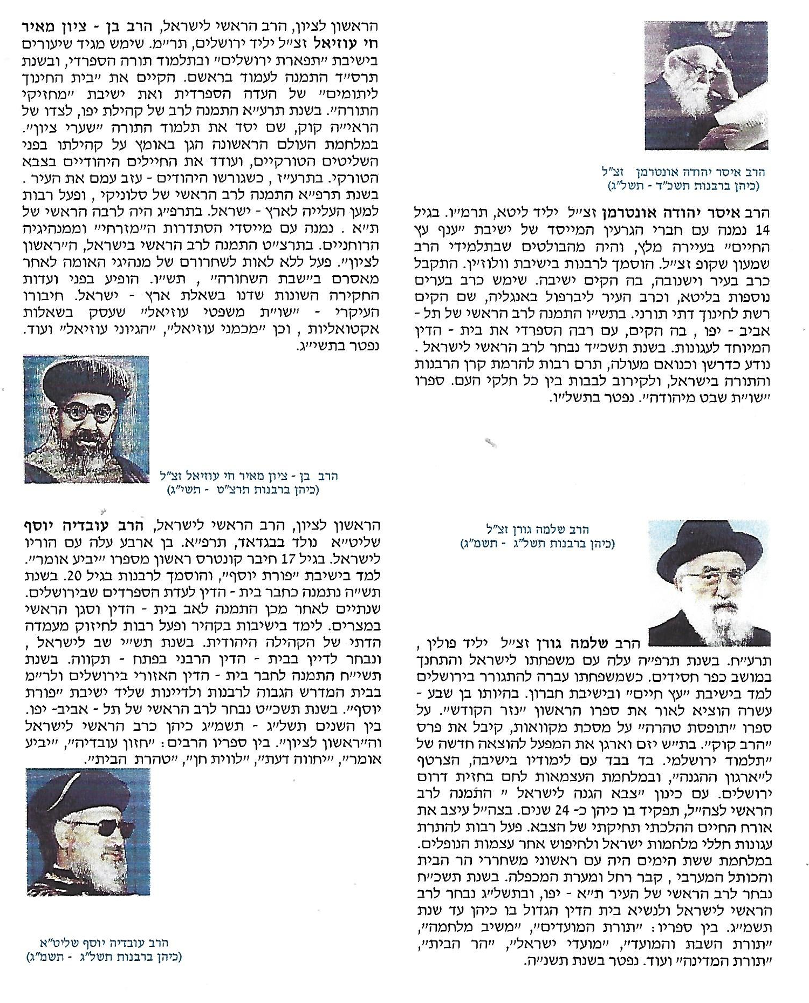
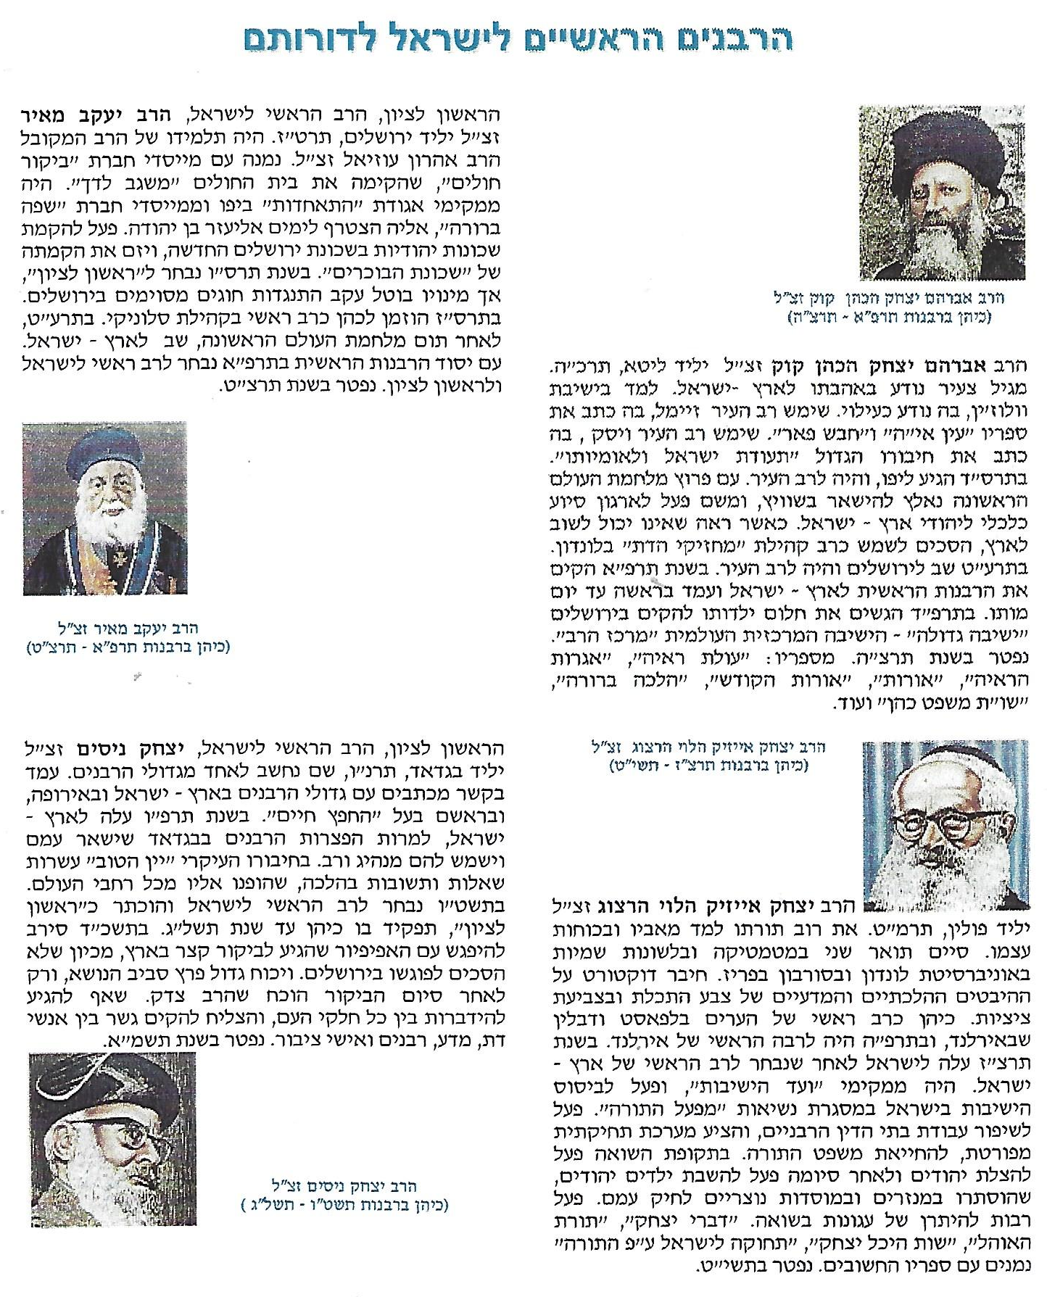

Slide 23
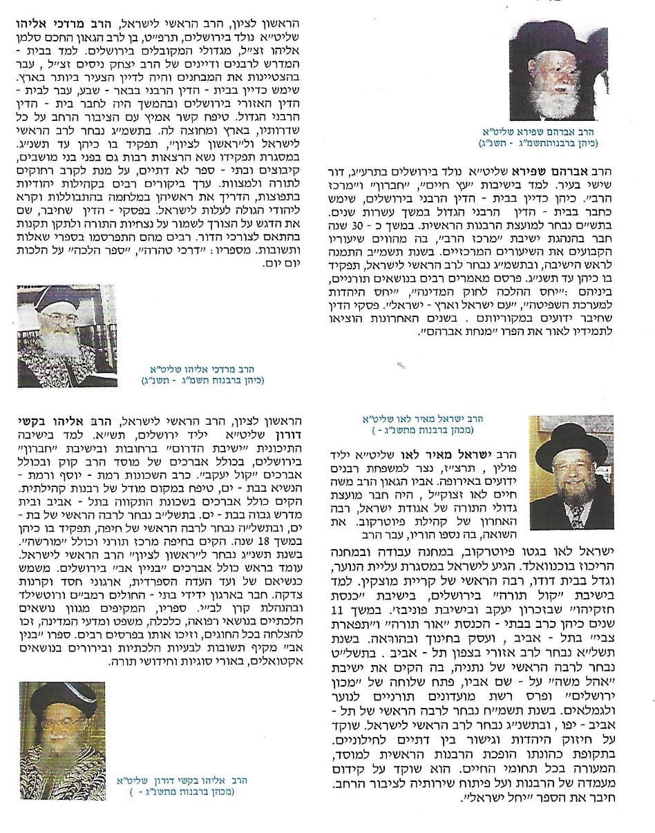

Slide 24
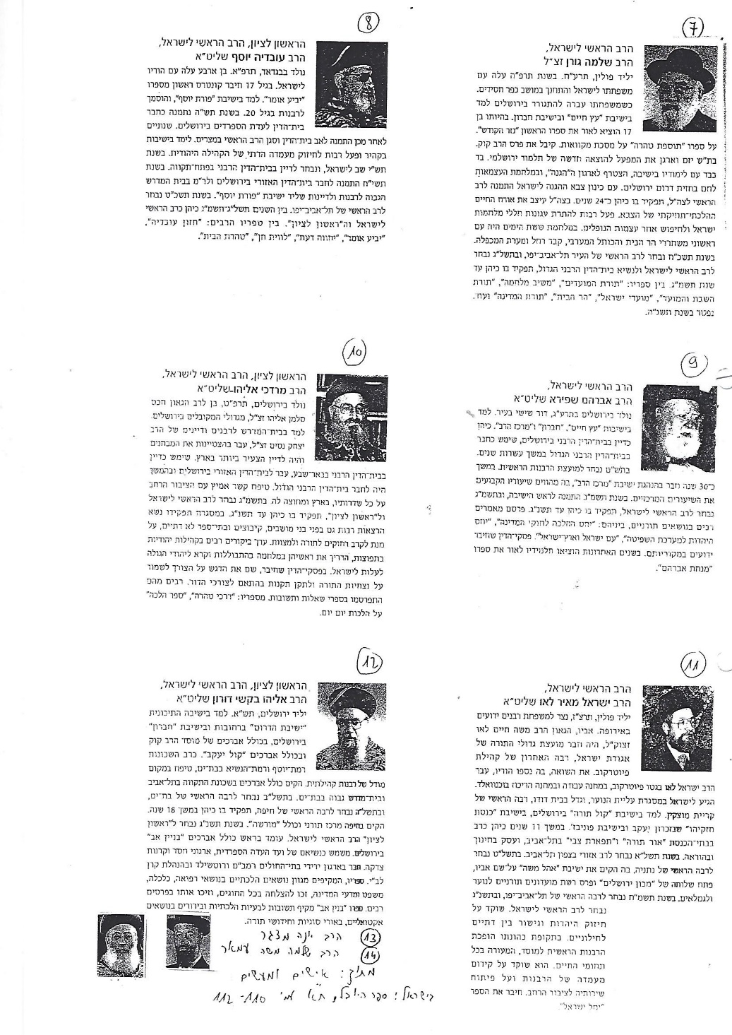
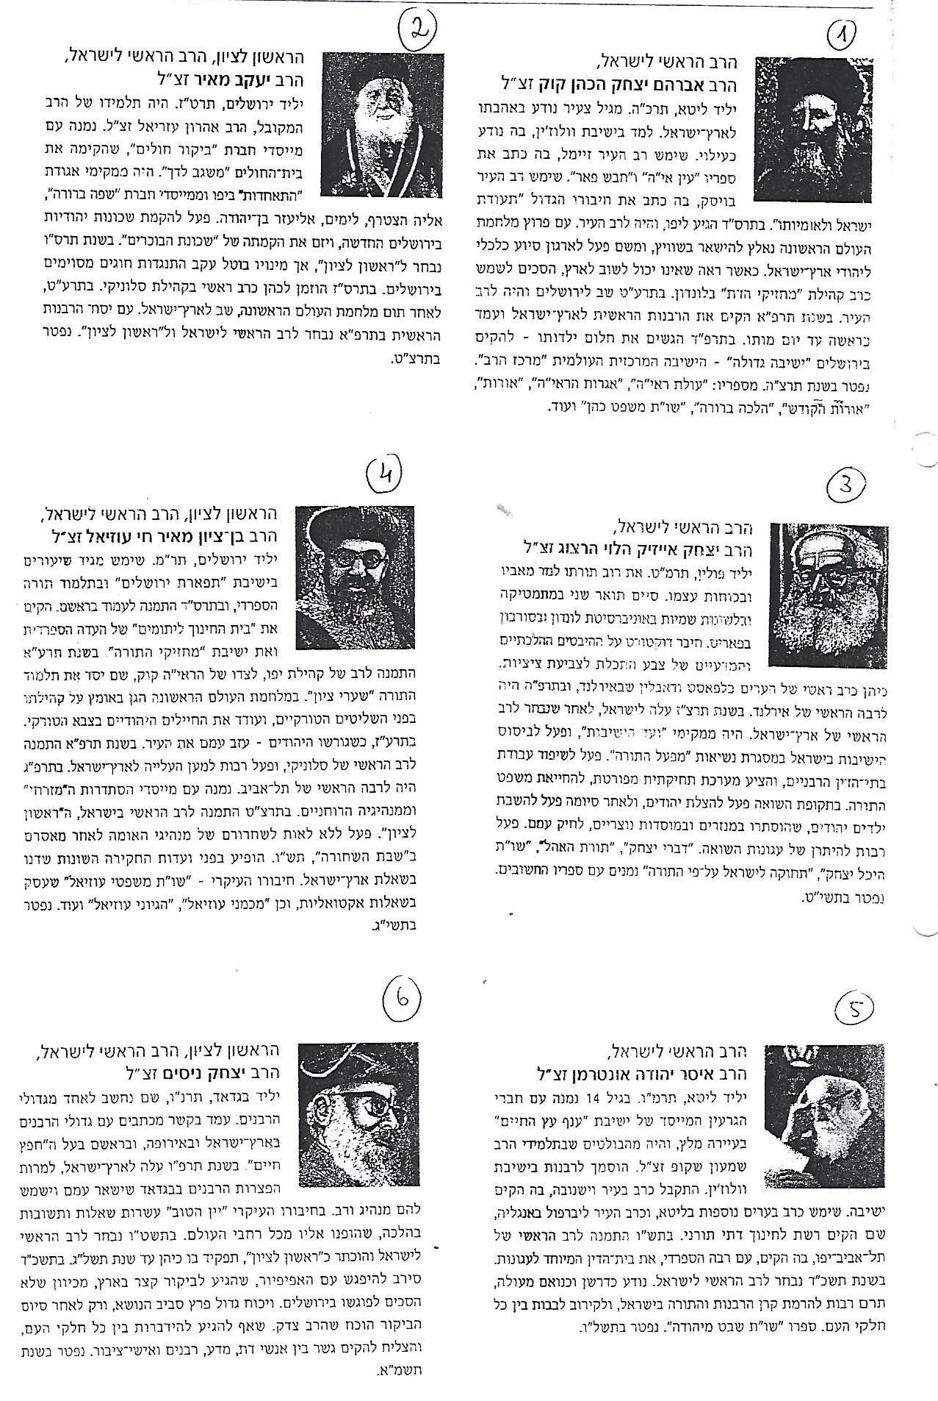
מתוך: אישים ומעשים בישראל, ספר היובל, תל אביב, עמ' 110-112

Slide 25

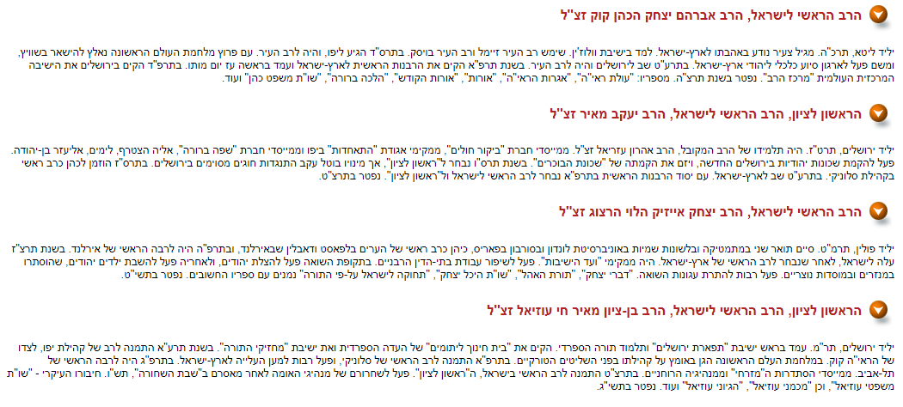

Slide 26
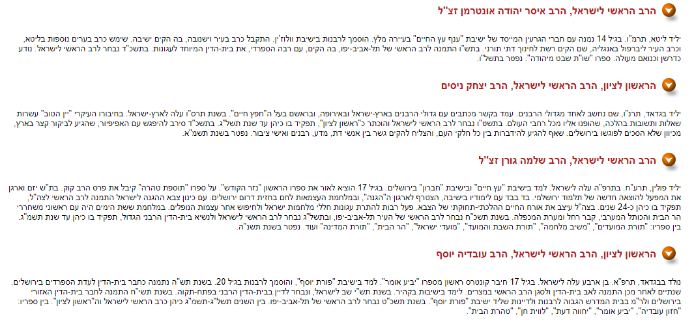

Slide 27
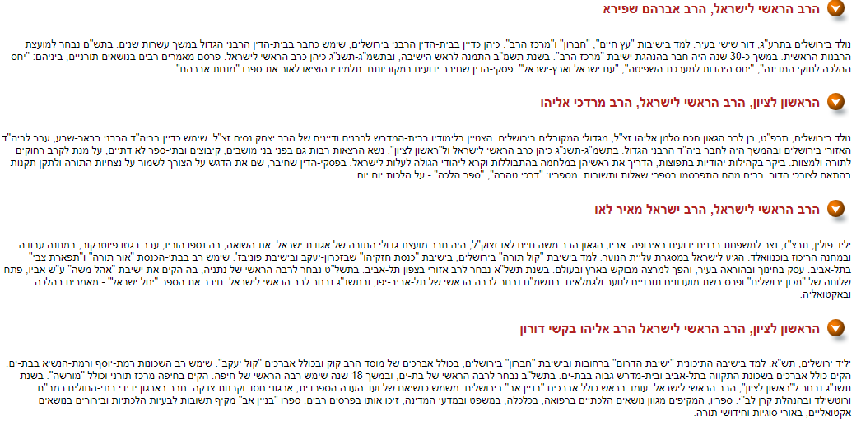

Slide 28
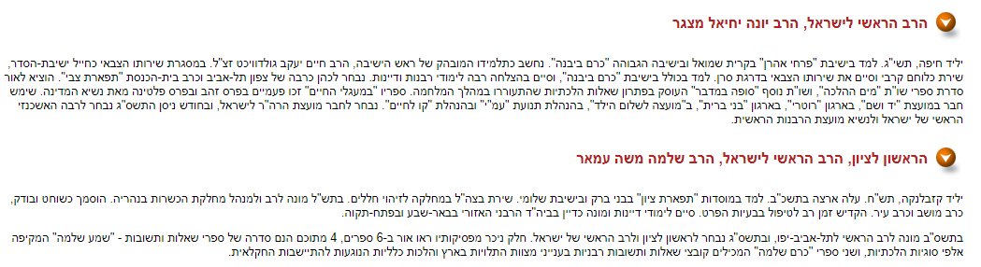

Slide 31
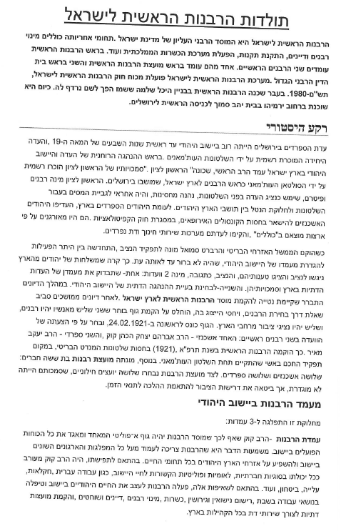
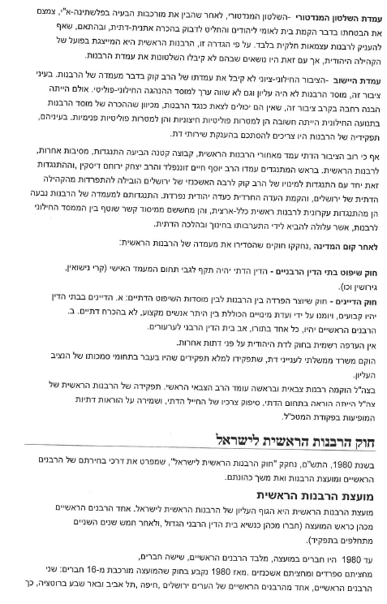

Slide 32
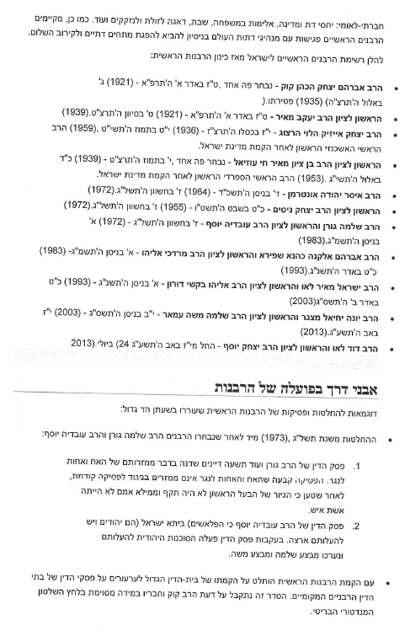
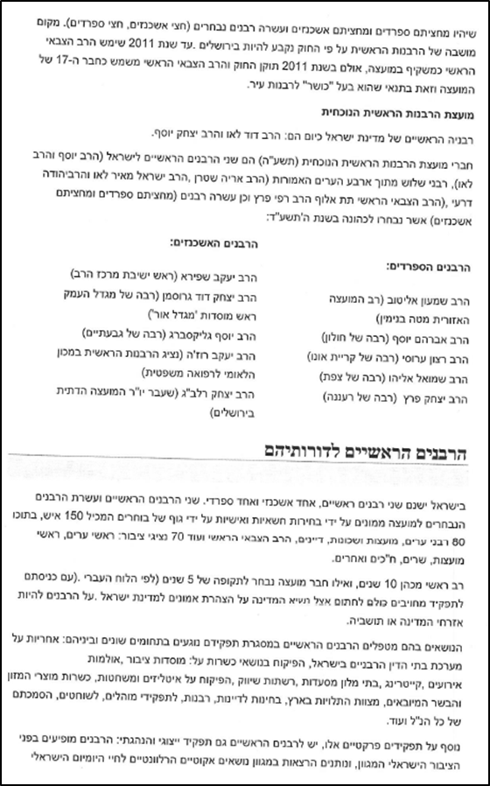

Slide 33
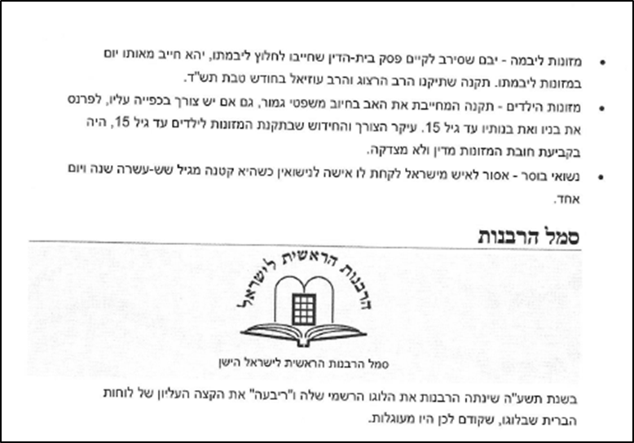
אתר הרבנות הראשית

Slide 34
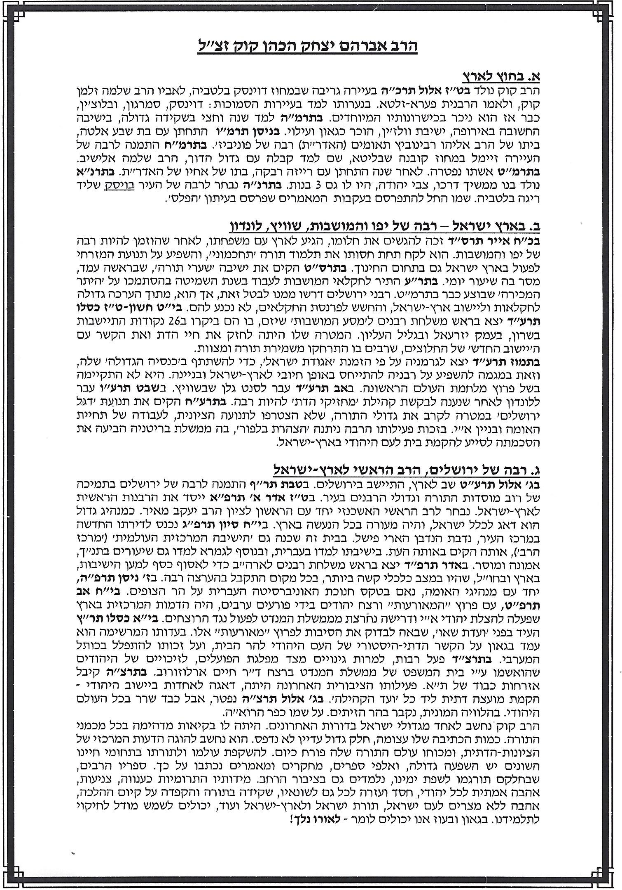
הרב אברהם יצחק הכהן קוק זצ"ל
מכאן, כתב וערך: שמואל כ"ץ,
רב בתי ספר בירושלים
וחוקר תולדות הרבנות הראשית

Slide 35
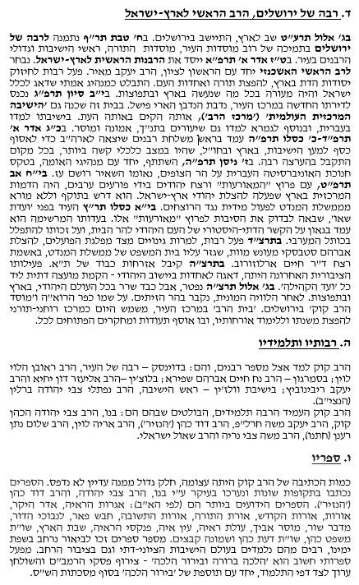
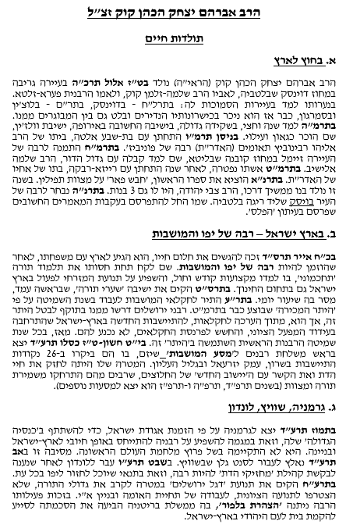

Slide 36


Slide 37


Slide 38


Slide 39


Slide 40

הרב יעקב מאיר זצ"ל

Slide 41


Slide 42


Slide 43

הרב יצחק אייזיק הלוי הרצוג זצ"ל

Slide 45


הרב בן ציון מאיר חי עוזיאל זצ"ל

Slide 46



Slide 47



Slide 48



Slide 49

הרב יצחק נסים זצ"ל

Slide 50



Slide 51


Slide 52


Slide 53


Slide 54


הרב שלמה גורן זצ"ל

Slide 55


Slide 56


Slide 57


Slide 58


Slide 59


Slide 60


Slide 61


Slide 62


Slide 63


Slide 64


Slide 65



תפקידי הרבנים הראשיים ומועצת הרבנות הראשית
מחוק הרבנות הראשית לישראל – תש"ם

Slide 66




"לאורם נלך"
בהצלחה!
"בנה ביתך כבתחילה וכונן מקדשך על מכונו, והראנו בבנינו ושמחנו בתקונו".
Notes:
66
66
66
הילד

